Slide 1
Особенности программы «Начальная школа XXI век»
Клименко Г. П.,
учитель начальных классов,
МБОУСОШ № 3 пгт Росляково
20.02.2013 г.

Slide 2
Начальная школа XXI век
Система разработана коллективом учёных Института содержания и методов обучения РАО, Московского государственного педагогического университета, Российской академии повышения квалификации и переподготовки работников образования, Московского государственного университета.
входит в Федеральный перечень учебников, рекомендованных Министерством образования и науки Российской Федерации к использованию в образовательном процессе в общеобразовательных учреждениях.
входит в раздел перечня «Учебники, содержание которых соответствует федеральному государственному образовательному стандарту начального общего образования».

Slide 3
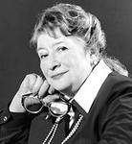
Виноградова Наталья Фёдоровна
заслуженный деятель науки Российской Федерации,
член-корреспондент РАО,
доктор педагогических наук,
профессор

Slide 4
Приоритетные цели:
Целостное гармоничное развитие личности школьника; формирование общих способностей и эрудиции в соответствии с индивидуальными возможностями и особенностями каждого
Становление элементарной культуры деятельности, овладение основными компонентами учебной деятельности: умением принимать учебную задачу, определять учебные операции, производить контроль и самоконтроль, оценку и самооценку
Формирование готовности к самообразованию, определённый уровень образовательной культуры и познавательных интересов учащихся.

Slide 5
Характеристики развития:
сформированное умение использовать свои знания в нестандартных ситуациях, самостоятельность и инициативность детей в выборе необходимых средств для решения учебной задачи
сформированное умение добывать знания, определять общий способ построения учебной задачи, инициативность школьника в постановке гипотез, поиске существенных доказательств, желание выполнять любую задачу творчески
сформированное умение осознавать своё незнание, находить причину сделанной ошибки, сравнивать результаты своей деятельности с образцом; самостоятельность в оценке процесса и результата решения учебной задачи
высокий (в соответствии с возрастными возможностями) уровень психических процессов, особенно важных для деятельности учения: воображения, мышления, связной речи

Slide 6
Идеи,реализуемые программой:
обучение строится с учётом психологических особенностей и возможностей младших школьников, их индивидуальности и способностей
методика изучения каждого учебного предмета ориентируется на общее развитие ребёнка, формирование учебной деятельности, восполнение его духовной и эмоциональной культуры
обучение строится на основе дифференциации, позволяющей учитывать индивидуальный темп продвижения школьника, корректировать возникающие трудности, обеспечить поддержку способностей

Slide 7
Основные учебные умения:
умения принимать и решать учебную задачу. Практическая задача - «что делать» и учебная - «как делать»
Умения анализировать, сравнивать, классифицировать
Работа с моделями (построение и преобразование различных моделей).
Контроль и самоконтроль, оценка и самооценка. Постепенный переход от итогового контроля «что сделано» к пооперационному «как выполнена каждая операция, входящая в состав учебного действия».

Slide 8
Предметы
Обучение грамоте
Русский язык
Литературное чтение
математика
Окружающий мир
Технология
Изобразительное искусство

Slide 9
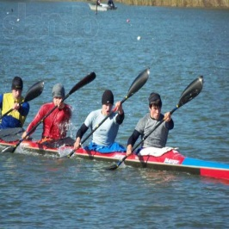
Условные обозначения
Трудное задание
Парная работа
Групповая работа
Тайны языка
Подсказка

Slide 10
Направления внеурочной деятельности
Общеинтеллектуальное направление: «В мире книг», «Занимательная математика», «Удивительный мир слов», «Шахматы»
Социальное направление: «Моя первая экология», «Экономика: первые шаги»
Духовно-нравственное направление: «Праздники, традиции и ремёсла народов Росси», «Этика: азбука доброты»
Спортивно-оздоровительное направление: «Юный турист: изучаю родной край», «Я – пешеход и пассажир».

Slide 11
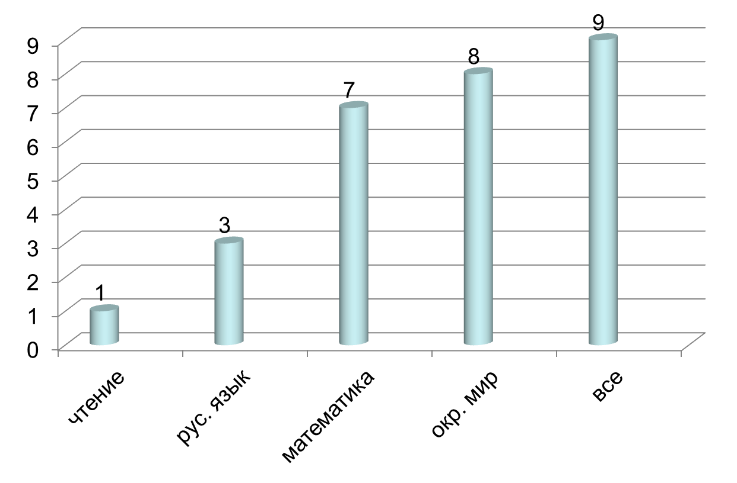
Удовлетворённость родителей УМК Какие учебники наиболее интересны?

Slide 12
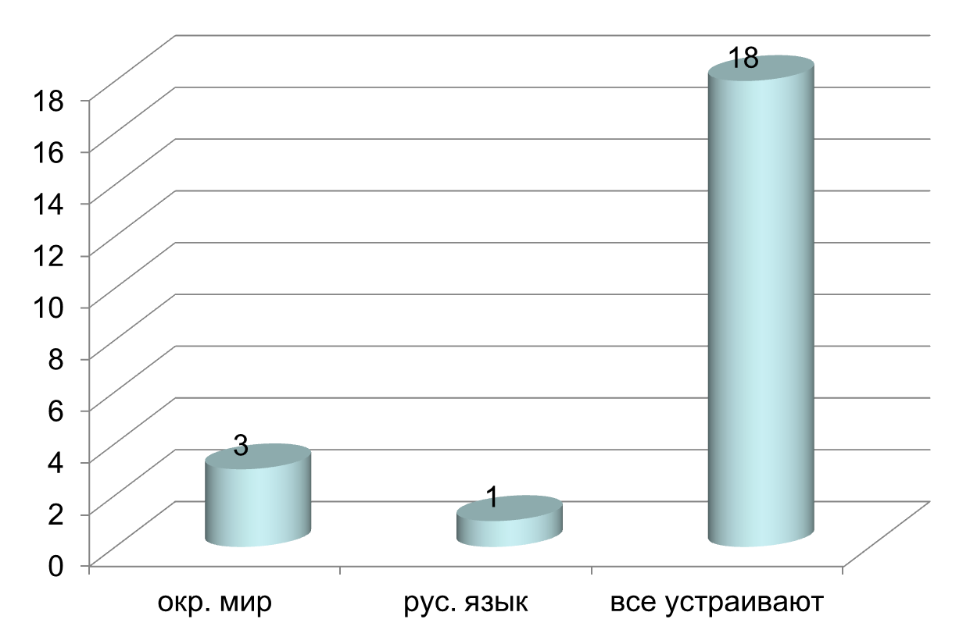
Построение какого учебника не устраивает?

Slide 13
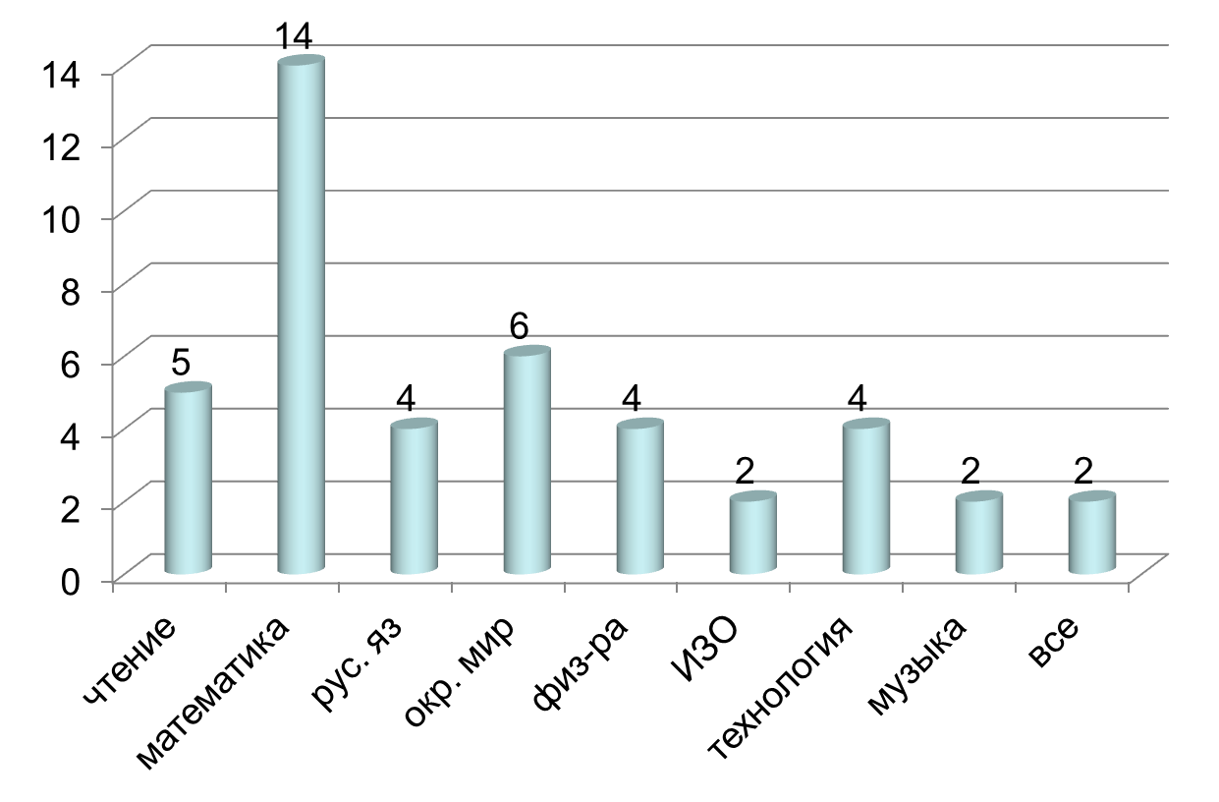
Какие предметы вашему ребёнку даются легче всего?

Slide 14
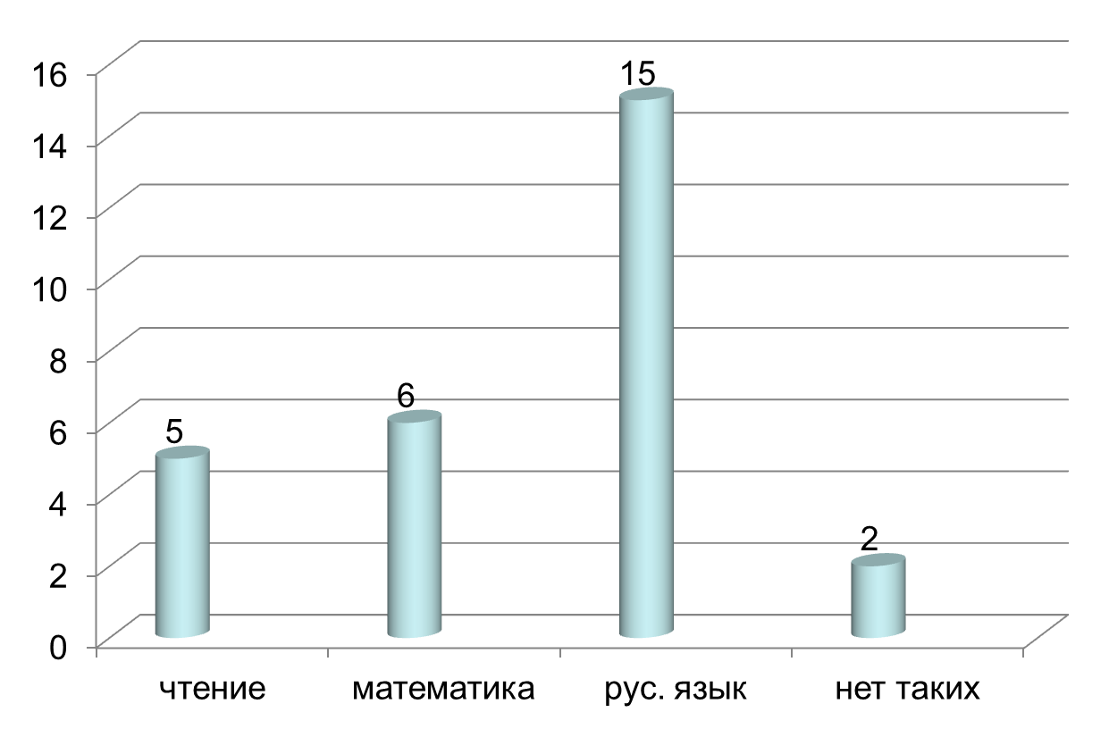
Какие предметы даются сложнее?

Slide 15
Считаете ли Вы, что ребёнок получает

Slide 16
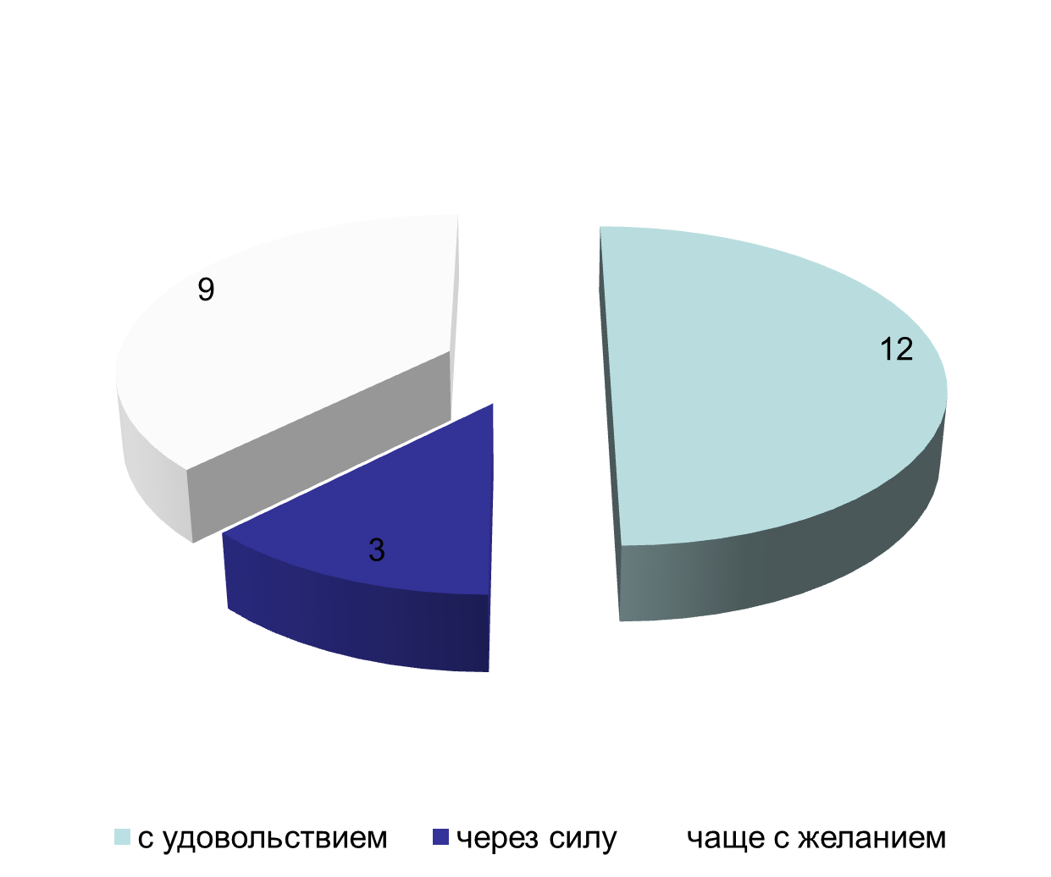

Slide 17
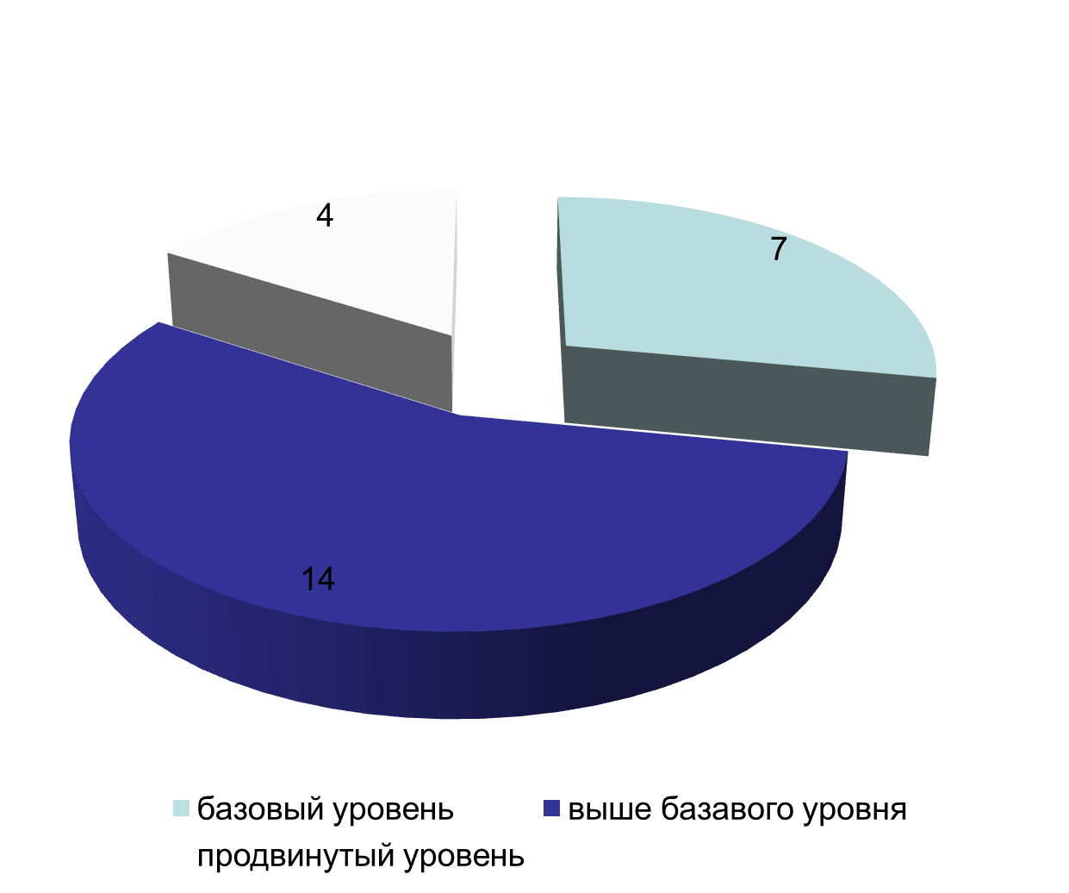

Slide 18
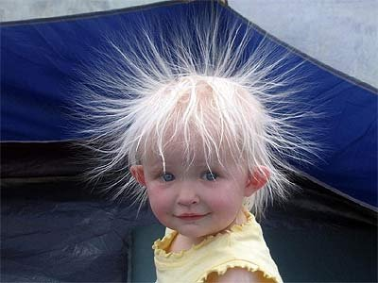
Выводы
Программа «Начальная школа XXI века»
даёт возможность всесторонне развивать
младшего школьника, формирует способность
к самообразованию.

Slide 19
Список источников:
Федеральный Государственный Образовательный Стандарт Начального Общего Образования, МОиН РФ, 2009 г.
Сборник программ к УМК «Начальная школа XXI века» под редакцией Н. Ф. Виноградовой- 3-е издание – М. «Вентана – Граф», 2011.
Сборник программ внеурочной деятельности. под редакцией Н. Ф. Виноградовой– М. «Вентана – Граф», 2011.
Виноградова Н.Ф. «Начальная школа ХХI века»: ведущие идеи и основные задачи // Информационный бюллетень «Начальная школа».- 2007. - Выпуск 1. – С. 6-7. URL: http://www.vgf.ru/pedagogu/ Metod.aspx

Slide 20
Информация об источниках использованного шаблона презентации:
Якушевская Юлия Сергеевна
МОУ «Кадетская школа-интернат № 9» города Омска
Учитель информатики
Сайт конкурса http://pedsovet.su
При оформлении слайдов использовала векторный редактор Xara Xtreme Pro 5 и векторный клипарт http://www.grafamania.net/vector/vector_cliparts/111728-office-of-the-vector.html

